Slide 1
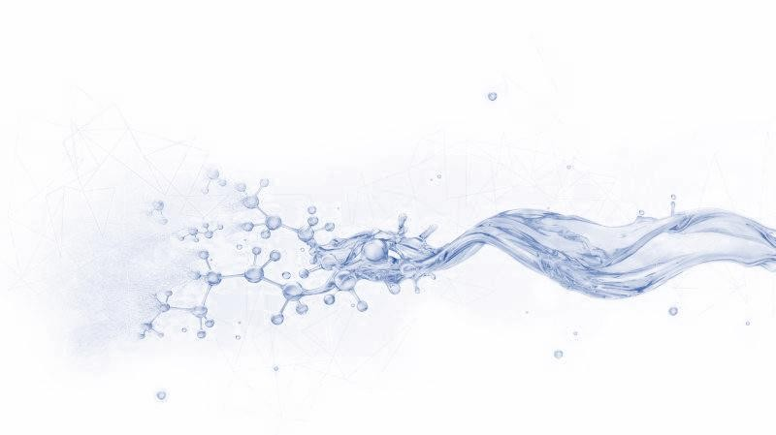
技术说明书
PF-GREENSEAL
环保封堵剂
发布日期: 2024-6-10
PF-GREENSEAL是一种纳米级可变形颗粒和刚性颗粒混合物。通过封堵泥页岩孔隙和微裂缝，降低孔隙压力传递速度，提高井壁稳定性。
主要特性
有效封堵页岩孔吼和微裂缝
降低压力传递速率
环境友好
理化性能
外观 | 白色固体流动粉末
水分，% | ≤5
筛余量（325目标准筛），% | ≤10
酸溶率，% | ＞70
应用范围
适用于淡水、盐水水基钻井液体系
适用温度：≤150℃（300℉）
建议加量：20-30kg/m³（7-10.5ppb）
应用限制：不适用于储层钻开液
包装储运
包装要求：复合袋或按用户要求
包装规格：25kg/袋或按用户要求
贮存条件：贮存在干燥处，远离热源、火源和强氧化剂
本信息仅供参考，COSL对该部分的信息不做任何担保和保证。
www.cosl.com.cn
中海油田服务股份有限公司
所有涉及到的产品和质量保障应遵守销售条款。本文件中的内容不具法律效应，也不是有效的法律建议。
河北省廊坊市三河燕郊行宫西大街81号
zhangxd11@cosl.com.cn
+86-10-8452 2344

